Slide 2
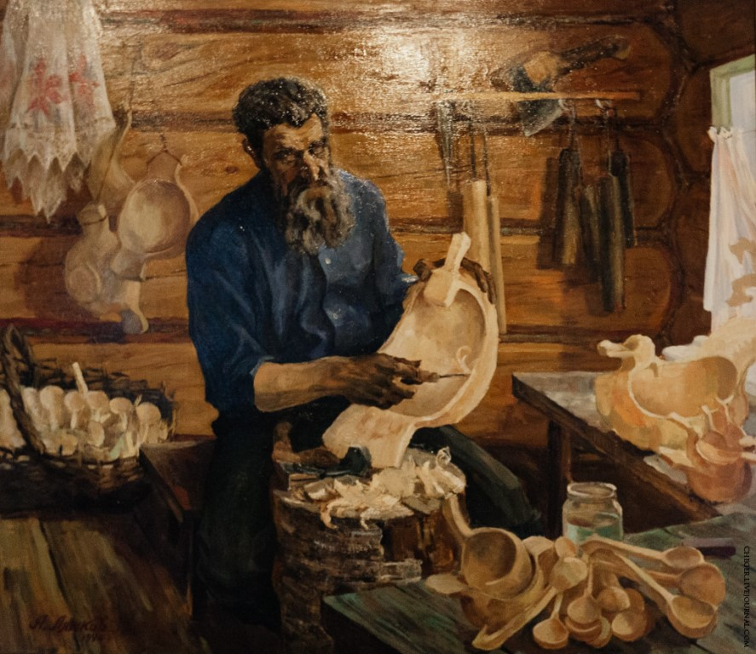
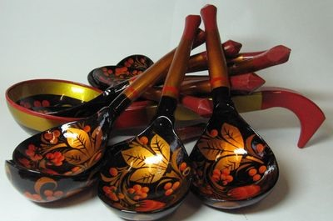

Slide 3
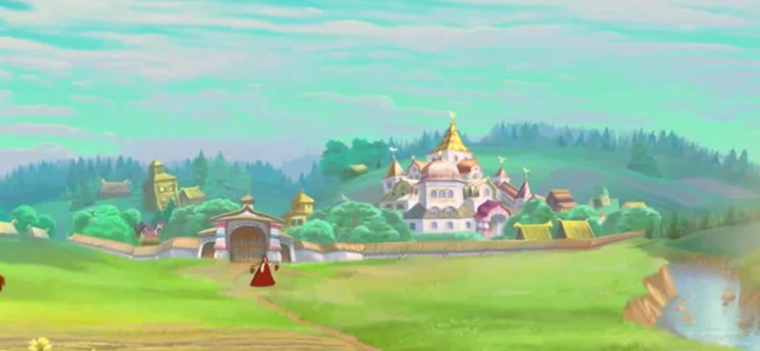

Slide 4
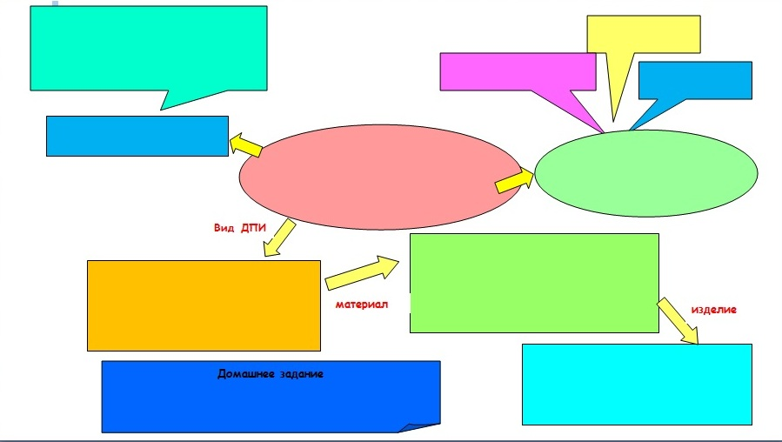
Декоративно-прикладное
искусство-
создание
художественных изделий,
имеющих практичное назначение

Slide 5
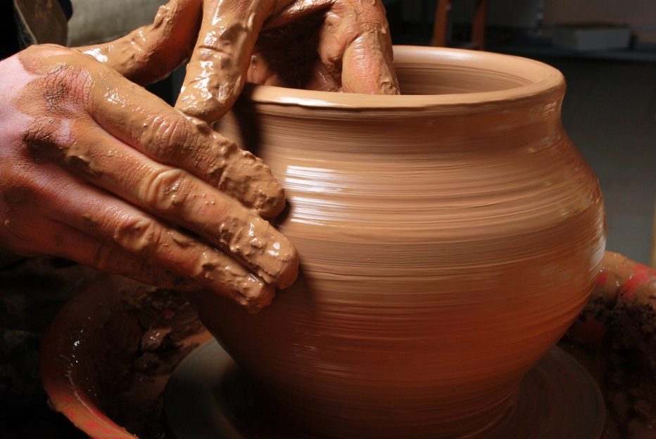
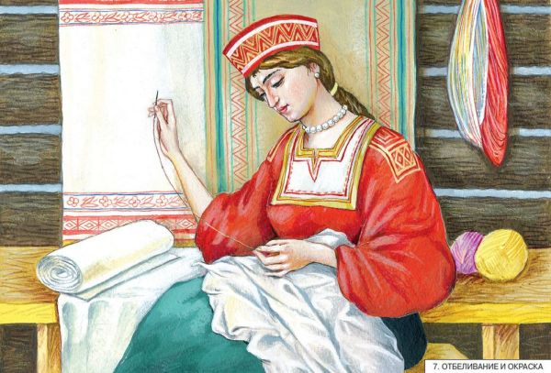
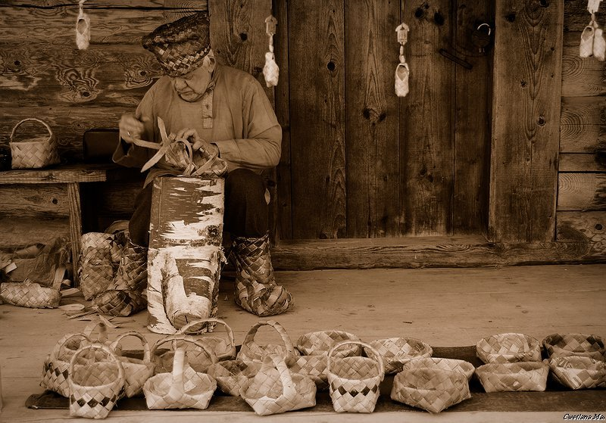

Slide 6
глина нитки солома
металл древесина
ткань береста
материалы
Декоративно-прикладное
искусство-
создание
художественных изделий,
имеющих практичное назначение

Slide 7
Игра «Найди пару»

Slide 8
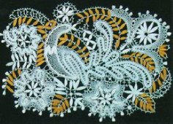
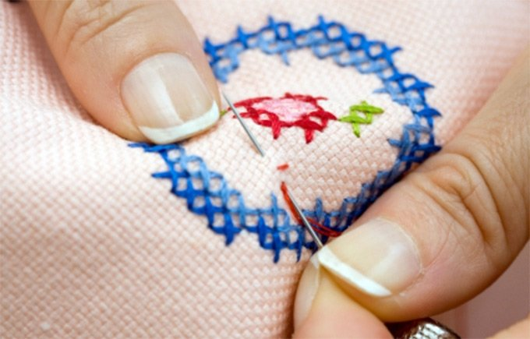
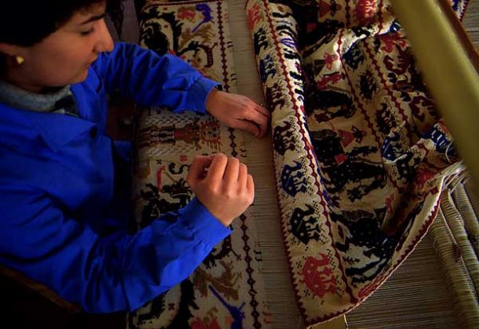

Slide 9
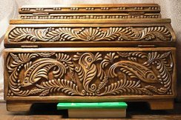
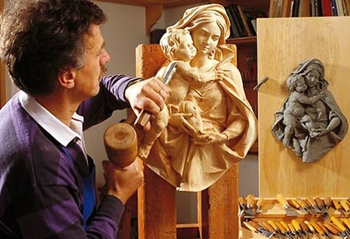
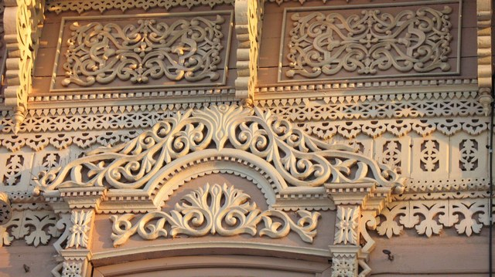

Slide 10
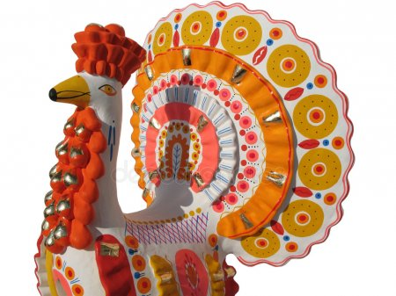
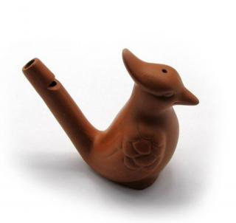
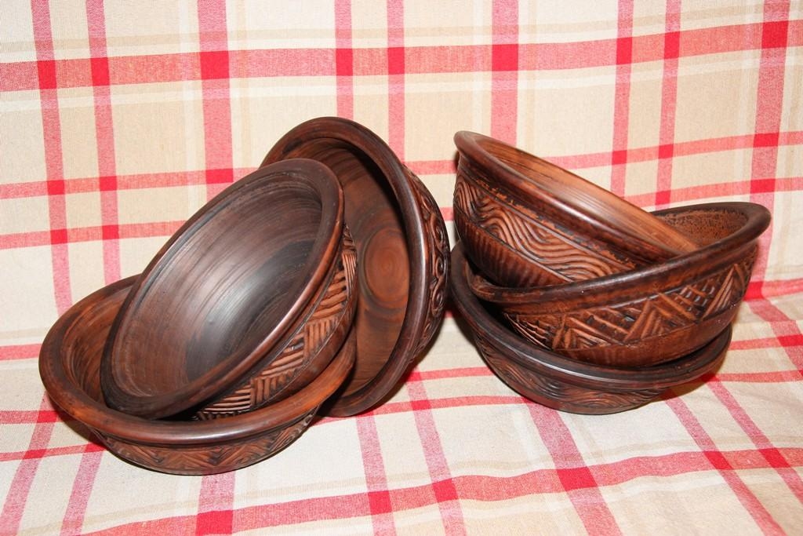

Slide 11
Прикладные ремесла

Slide 12
глина нитки солома
металл древесина
ткань береста
одежда
игрушки
посуда
материалы
Декоративно-прикладное
искусство-
создание
художественных изделий,
имеющих практичное назначение
практическое
применение

Slide 14
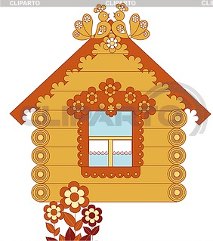
ПЛЕТЕКРУЖЕВОНИЕ
ТКАЧЕСТВОКОВРО
ВЫКАВШИ
НИЕВЯЗА
НОЕКУТЛОС ЁШИТЬ
ПИСЬРОС ПО НИТКА
РАЧБУНЫЙ МЫПРОСЕЛ
ПИСЬРОС ПО ДЕВУРЕ

Slide 16
глина нитки солома
металл древесина
ткань береста
одежда
игрушки
посуда
материалы
Декоративно-прикладное
искусство-
создание
художественных изделий,
имеющих практичное назначение
практическое
применение
Берёста или береста- верхний слой (наружная часть) коры берёзы.
Бурачный промысел-
изготовление коробов
из бересты.
Ту́ес, туесо́к (бурачок)-
небольшой берестяной
короб с крышкой.

Slide 17
Мастерская
декоративно- прикладного
искусства

Slide 18
Что такое декоративно-прикладное искусство?
Из чего изготавливают предметы декоративно-
прикладного искусства?
Какие материалы при этом используют?
Для чего изготавливают изделия
декоративно-прикладного искусства?
Почему на Урале распространился бурачный промысел?
Что такое бурачный промысел?
Что такое бурачок или туесок?
В какой момент ремесло
становится искусством?

